Slide 1





Los Hunza
El pueblo que no
enferma ni envejece

Slide 2
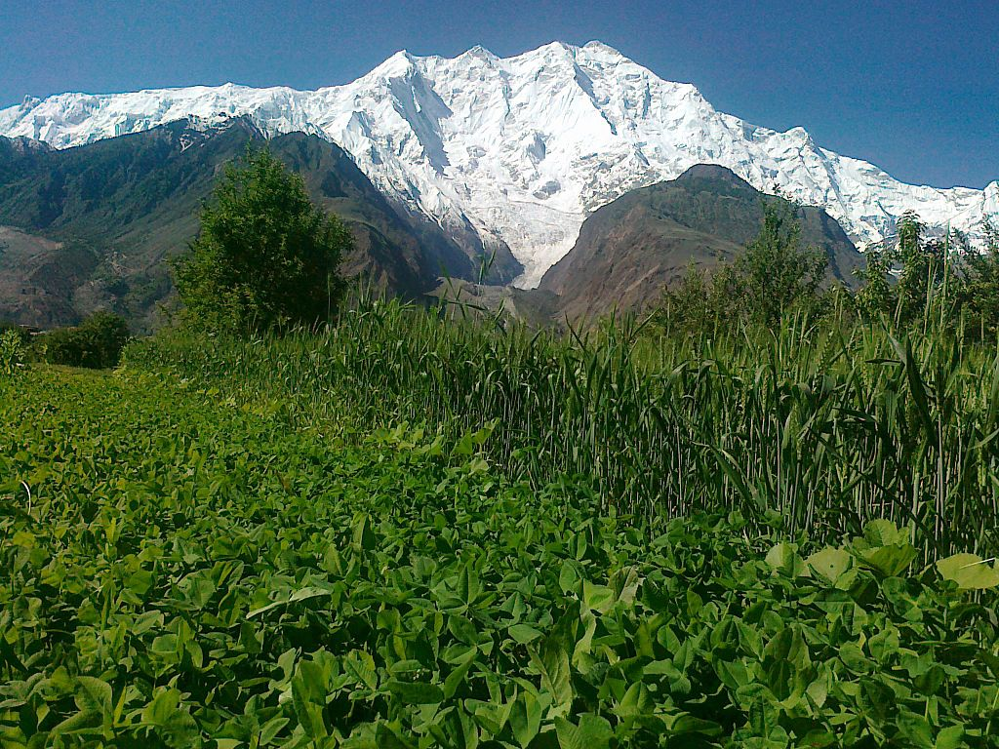

Slide 3


Slide 4
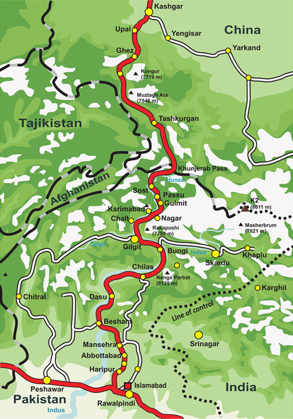
Los Hunza el pueblo que no enferma ni envejece

Slide 5
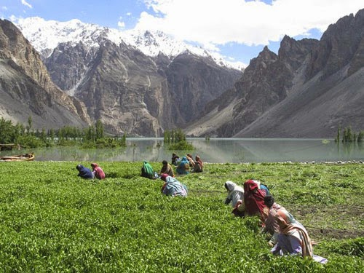

Slide 6
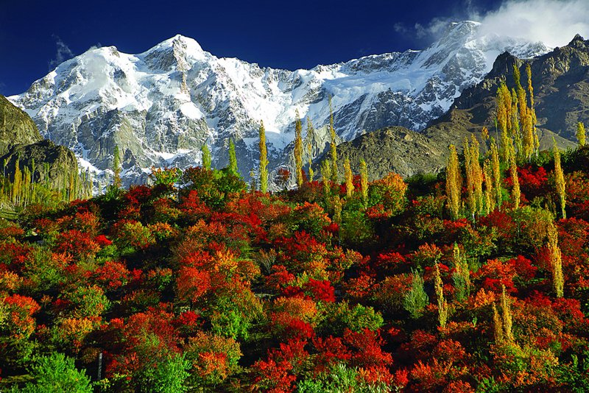

Slide 7
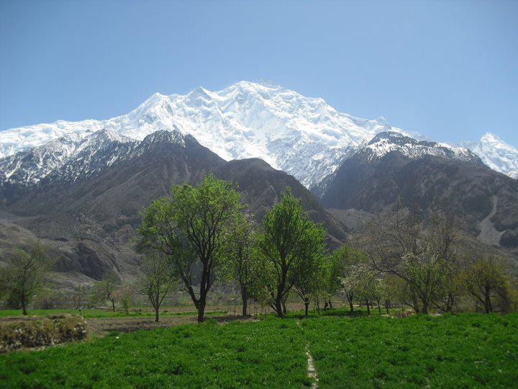

Slide 8
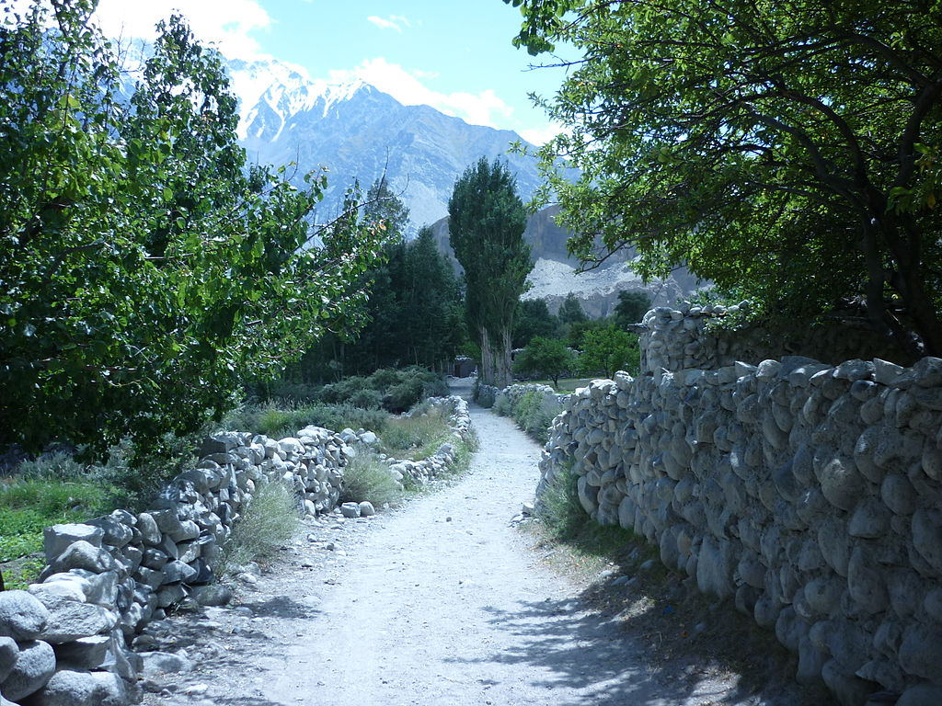

Slide 9
Los habitantes del valle del río Hunza dicen vivir hasta los 110-120 años, se dice que enferman poco y aparentan ser muy jóvenes
Algunos autores atribuyen este secreto a la dieta.

Slide 10
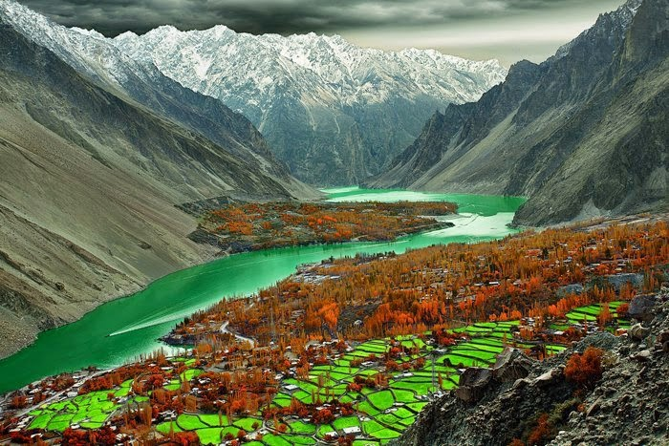

Slide 11
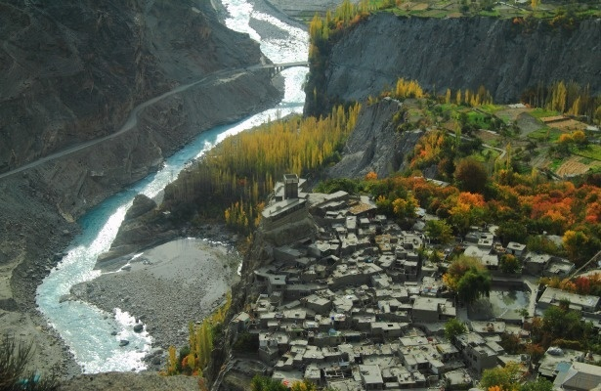

Slide 12
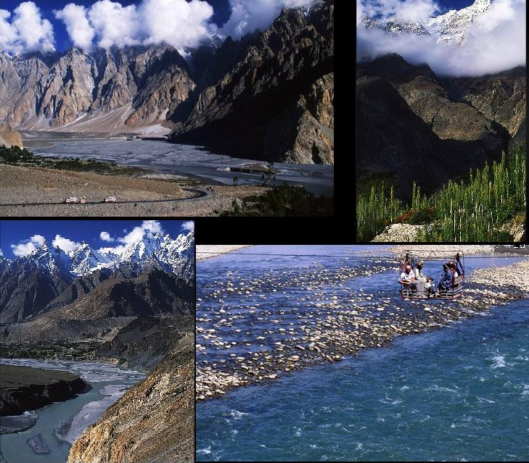

Slide 13
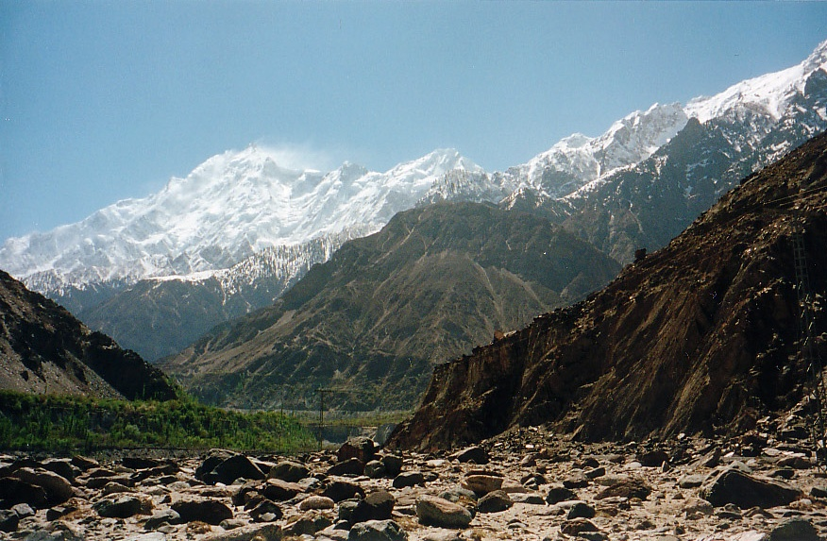

Slide 14
Los Hunza son una tribu de al menos 40 mil habitantes asentada dentro del Valle de Hunza, ubicado en el Himalaya, que ha sorprendido al mundo por su longevidad de hasta 120 años, una vida de llevan sin enfermedad alguna. Son personas que no se consideran maduros hasta que llegan a los 100 años de edad, los hombres de 90 años normalmente son padres, las mujeres de 80 años parecen de 40, y a los 100 años siguen labrando y trabajando todo el día

Slide 15
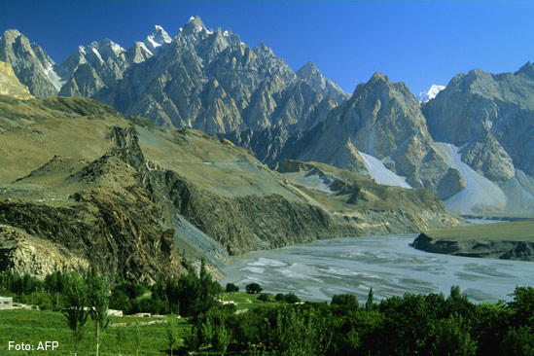

Slide 16
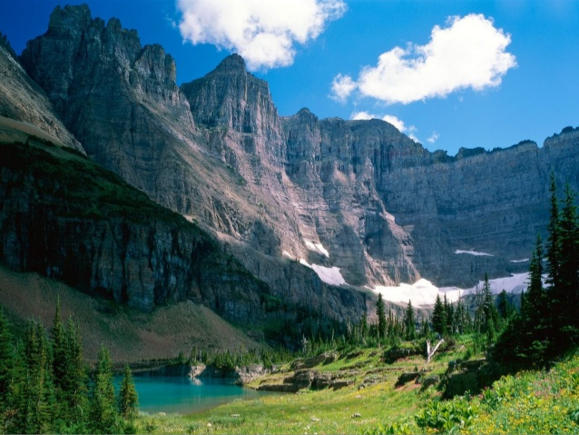

Slide 17
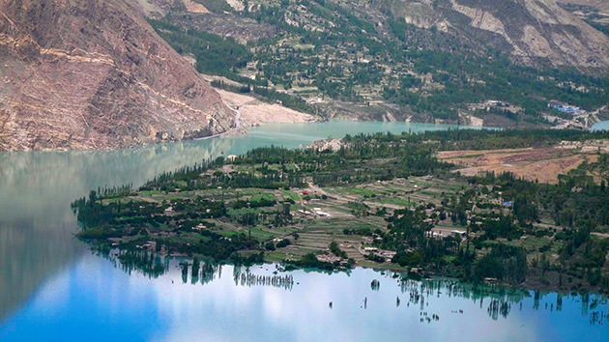

Slide 18
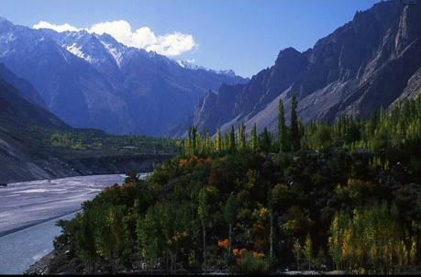

Slide 19
El médico inglés: Sir Robert McCarrison, fue el primer especialista que estudió a esta comunidad, en la que después de muchos años de estudiarlos día a día, no encontró un solo caso de cáncer, diabetes, úlceras, apendicitis u otras enfermedades que predominan en la actualidad. Después de muchos años de estudiar todos los factores que podrían influir en la salud de los Hunzas, el doctor McCarrison concluyó que la causa principal de su gran salud y longevidad es su manera de alimentarse, ya que cultivan sus tierras con abonos orgánicos, sin utilizar ningún fertilizante o químico en sus cosechas.

Slide 20
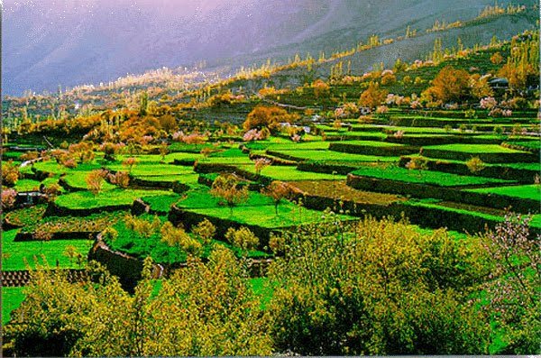

Slide 21
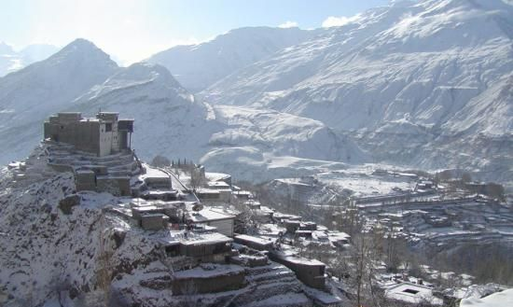

Slide 22
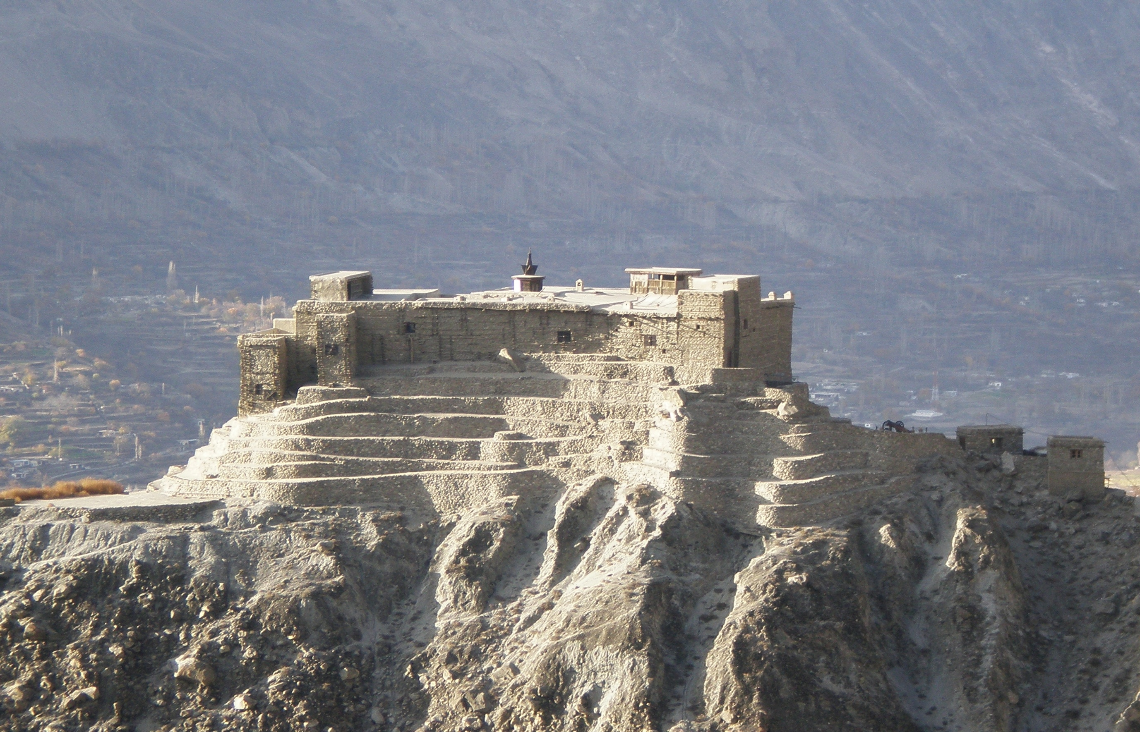

Slide 23
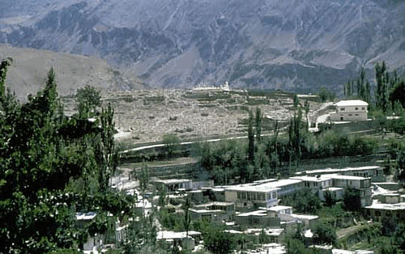

Slide 24

Despues de analizar y describir a los pobladores del 'valle feliz', haciendo hincapié en que los hunza prácticamente no consumen proteínas.
En cambio, diariamente, comen un promedio de 1900 calorías, entre las que se incluyen 50 gramos de proteína, 36 gramos de grasa, y 365 gramos de carbohidrato.

Slide 25
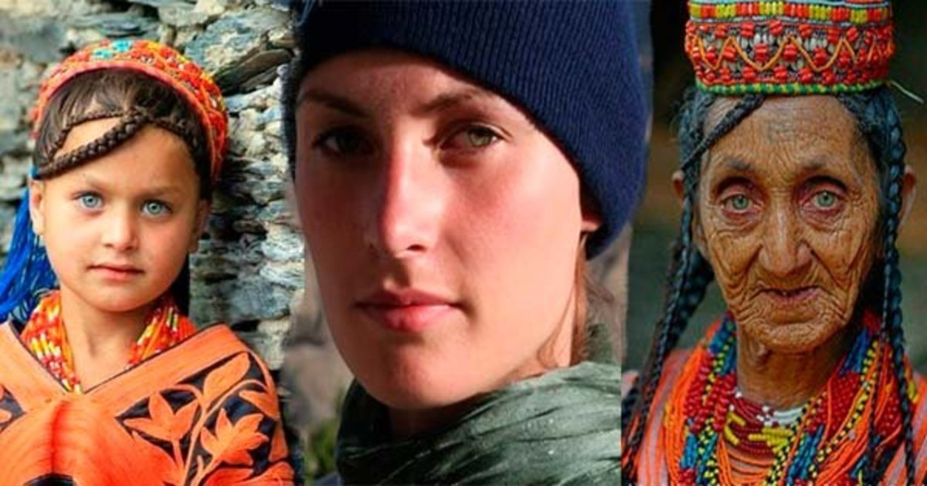

Slide 26
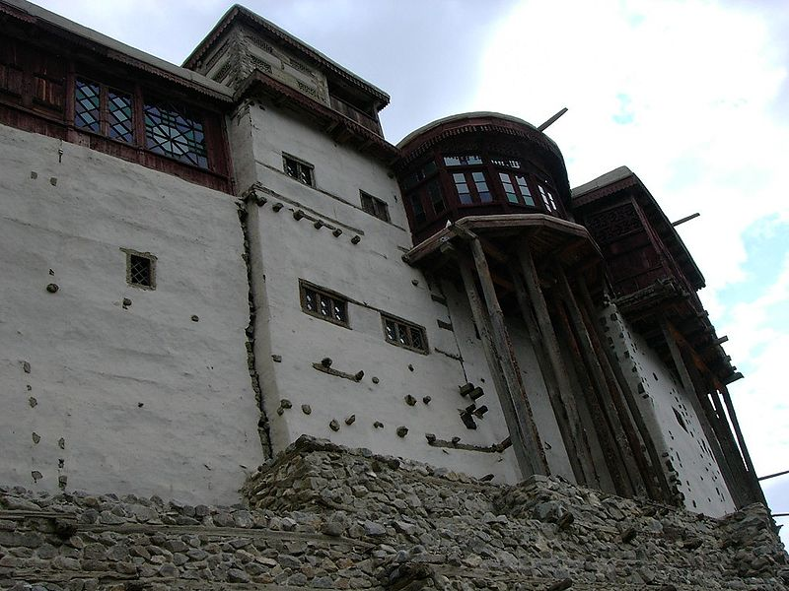

Slide 27
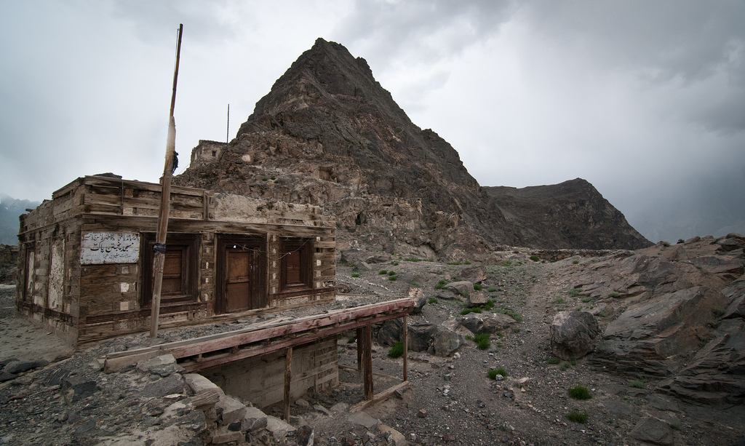

Slide 28
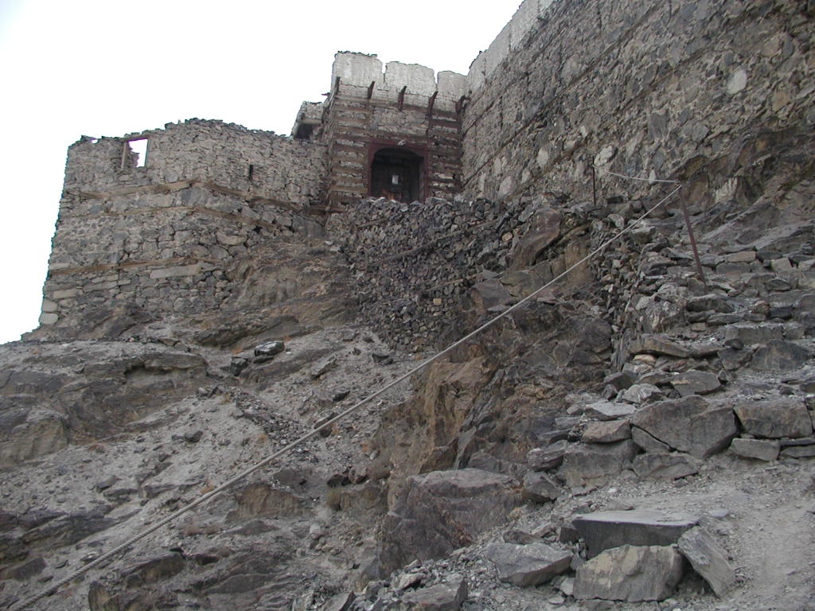

Slide 29
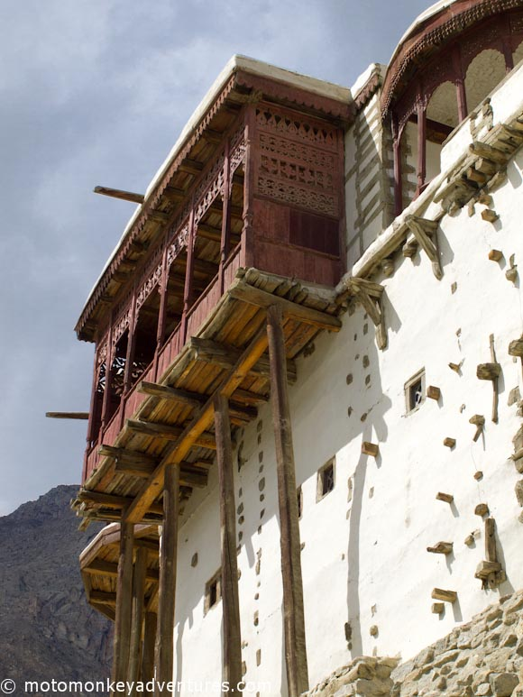

Slide 30
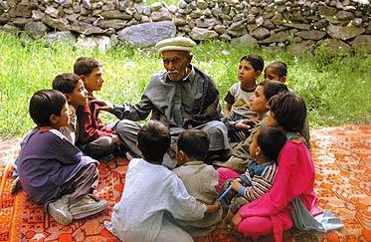

Slide 31
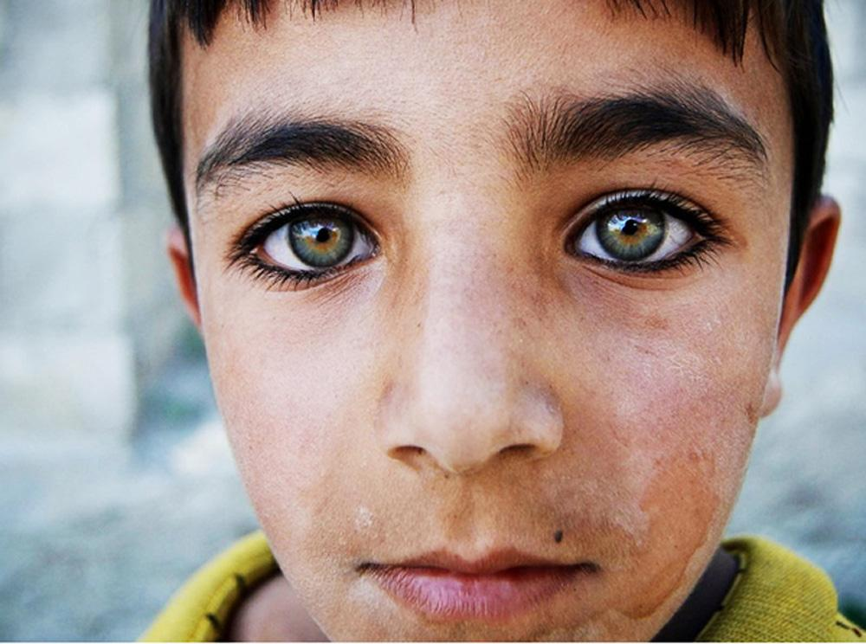

Slide 32
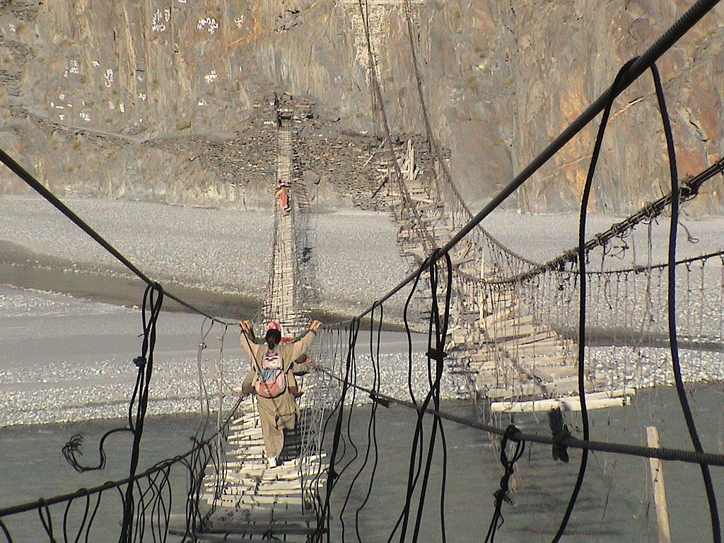

Slide 33


Slide 34
Con respecto a las naciones vecinas, los pobladores de Hunza se destacan por una fisonomía muy parecida a la de los europeos, un idioma propio (el burushaski) diferente a cualquier otro en el mundo, y una religión muy peculiar, emparentada con el islam, llamada ismaelita.
Con todo, el aspecto más sorprendente de esta pequeña nación es su extraordinaria capacidad de mantenerse siempre joven y sana. Sus habitantes toman baños de inmersión en aguas heladas a 15 grados bajo cero, practican deportes hasta los 100 años de edad, las mujeres de 40 años tienen la apariencia de una adolescente y es común que una mujer dé a luz a los 65 años. Durante la época estival, la gente se alimenta con frutas y verduras crudas, mientras que, en el invierno, consumen albaricoques secos, granos germinados y queso de oveja.

Slide 35
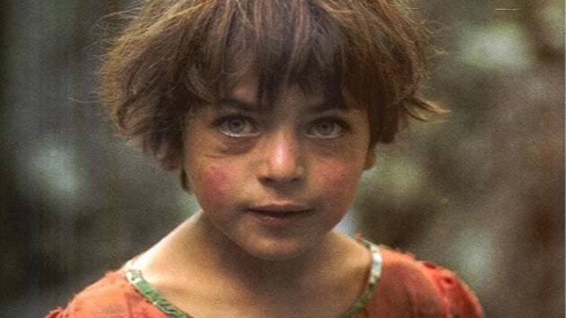

Slide 36
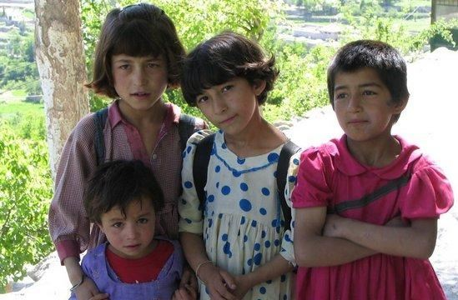

Slide 37
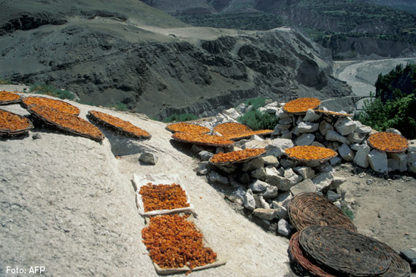

Slide 38
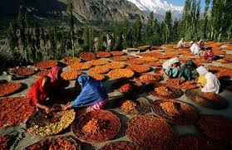

Slide 39
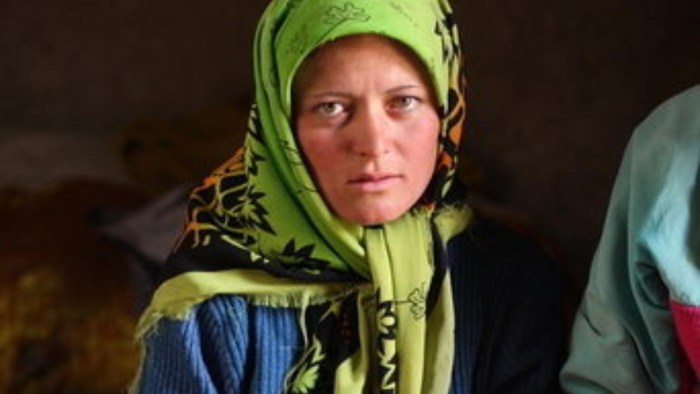

Slide 40
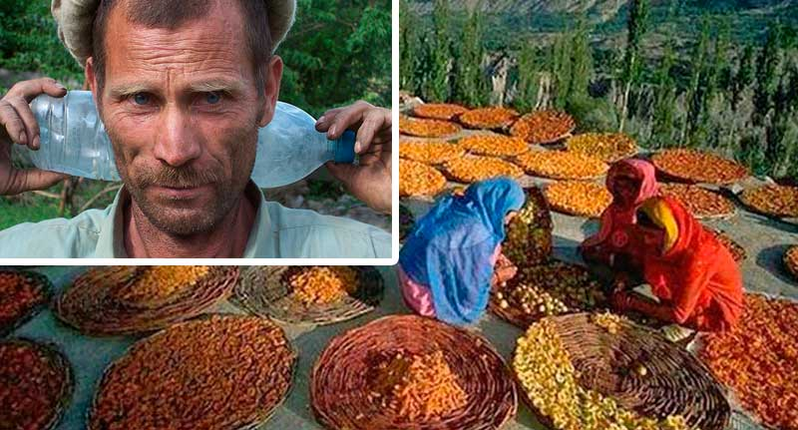

Slide 41
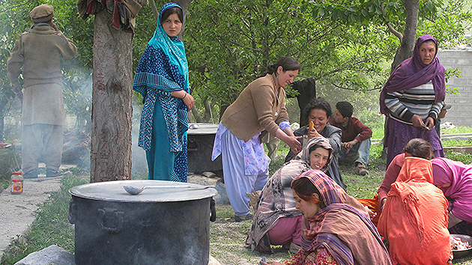

Slide 42
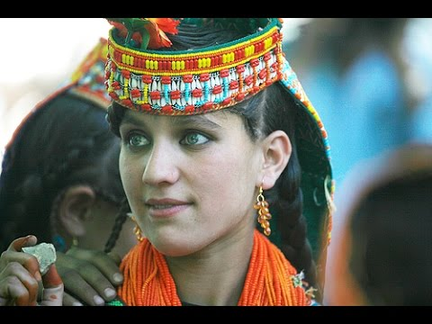

Slide 43
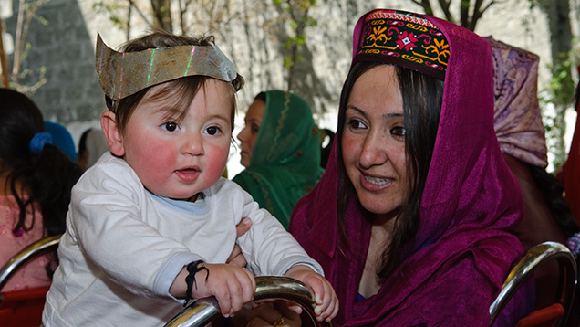

Slide 44
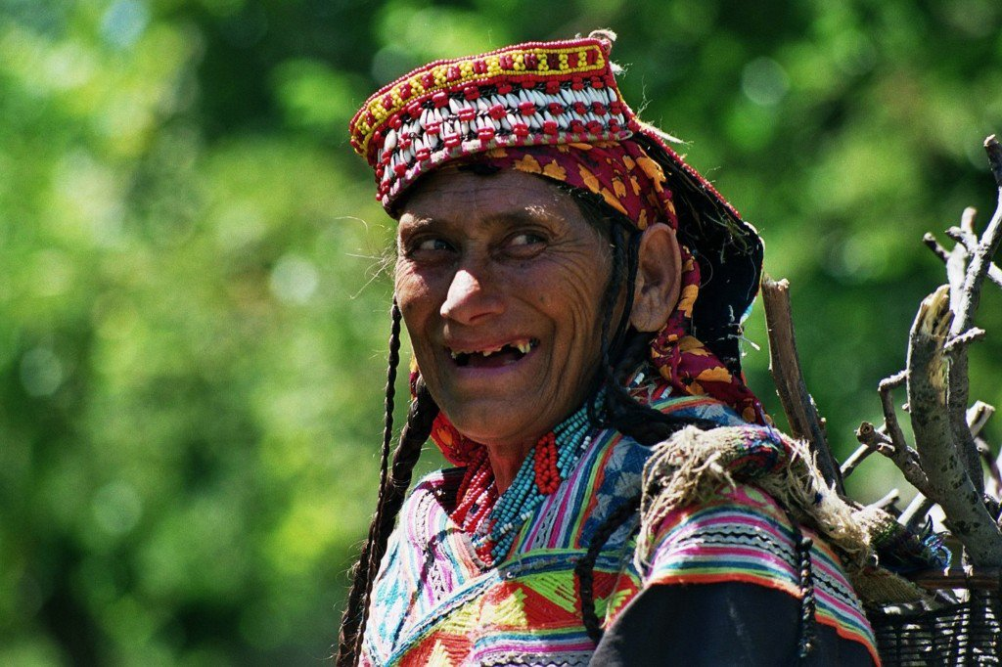

Slide 45
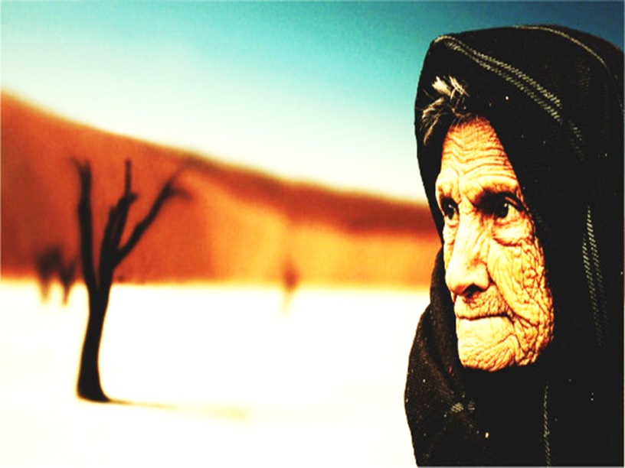

Slide 46
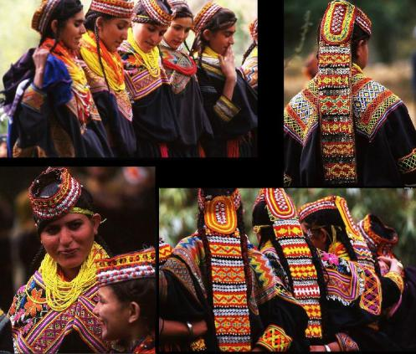

Slide 47
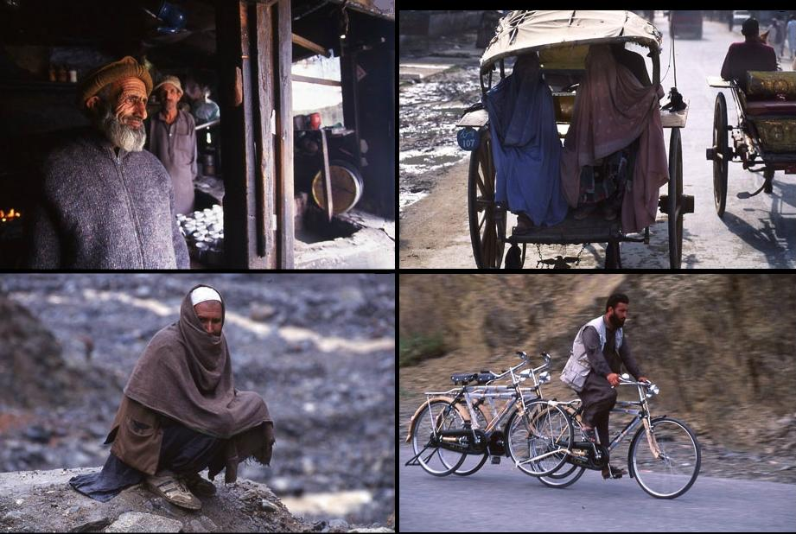

Slide 48
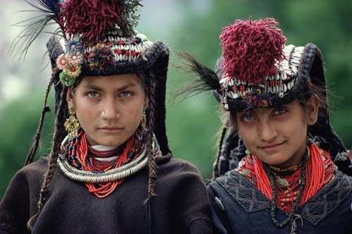

Slide 49
Es que es precisamente esta dieta privilegiada la que, en opinión de McCarrison, permite la notable longevidad de la nación. Con respecto a los países vecinos, que comparten una misma condición climática, aunque no comen de la misma manera, los hunza no conocen la enfermedad y poseen una esperanza de vida dos veces superior.
Los habitantes de la nación de Hunza no ocultan el secreto: recomiendan abiertamente una dieta vegetariana, trabajar y moverse constantemente. Además, agregan que, entre otros muchos beneficios, el estilo de vida que llevan permite estar siempre de buen humor, sin nervios ni estrés.

Slide 50
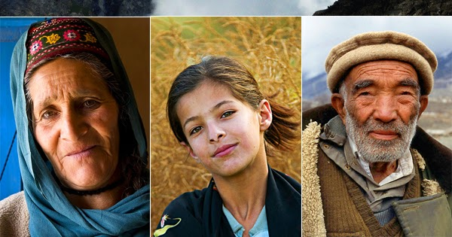

Slide 51
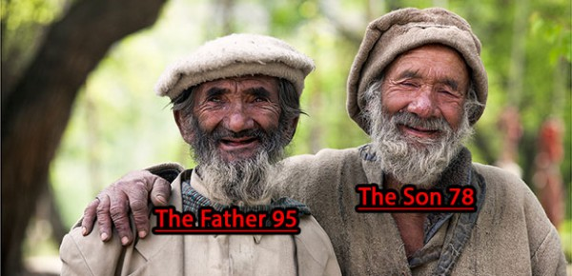

Slide 52
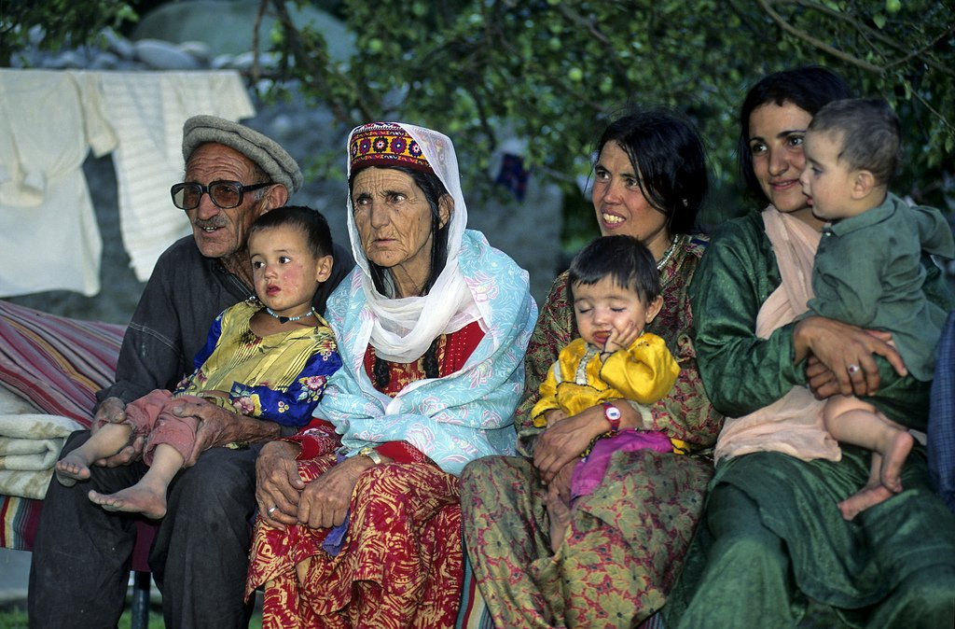

Slide 53
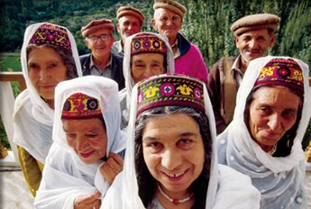

Slide 54
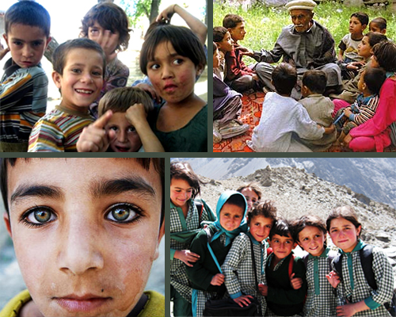

Slide 55
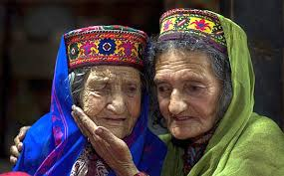

Slide 56
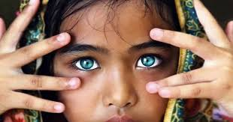

Slide 57


UN FUERTE
ABRAZO,
QUE TENGAS
UN BUEN DIA
Hoy es miércoles, 08 de febrero de 2017
Ahora mismo son las 19:05 horas.

Slide 58







¿Te ha gustado?
Puedes ver más entrando
Aquí
Además puedes recibir powerpoints en tu correo electrónico suscribiéndote aquí:

